Slide 1

Закріплення вивчених випадків додавання і віднімання.
Математика
3 клас
Розділ 5. Усне додавання і віднімання в межах 1000
Урок 92

Slide 2

Рефлексія
Оберіть смайлика свого настрою

Slide 3
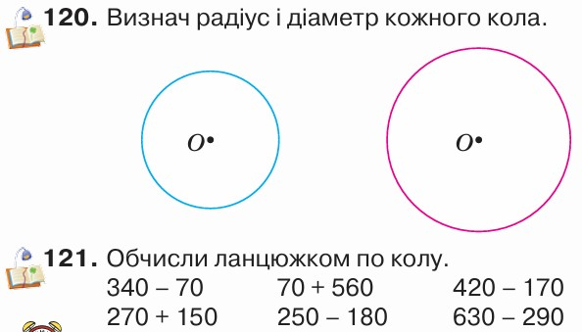

Перевірка домашнього завдання
Підручник
Ст.24

Slide 4
План уроку
Побудова кола. Визначення діаметру кола
Дії з іменова-ними числами
Закріплення вивчених випадків додавання і віднімання
Розв’язува-ння задач на визначення відстані.

Slide 5





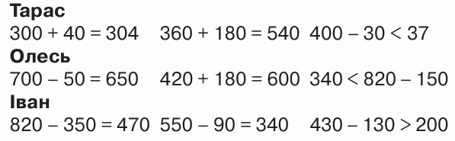


Хто з учнів правильно виконав усі завдання?
340
$$>$$
460
Підручник
Ст.24
№122

Slide 6


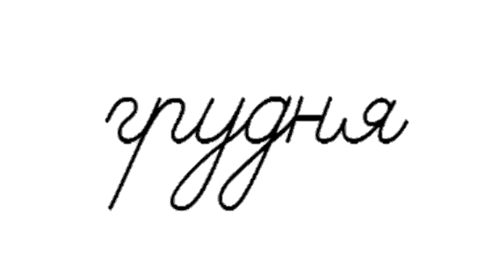

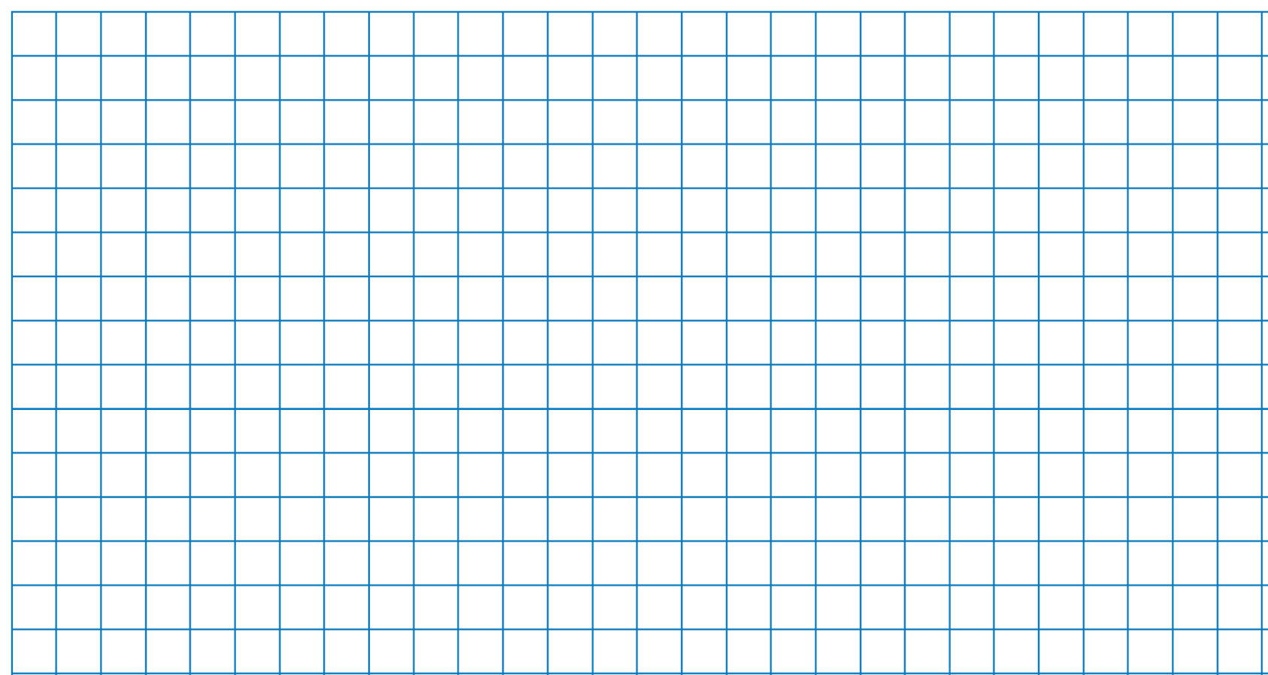


см
кг
ц
дм
км
d
мм
хв
с
в
м
·
)
:
(
Каліграфічна хвилинка
Установіть закономірність і запишіть пропущені числа.

Slide 7
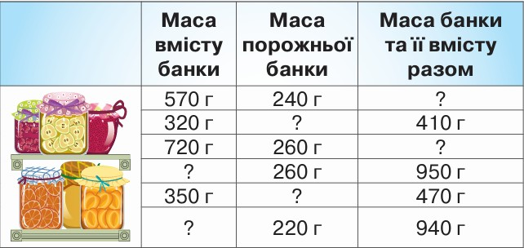
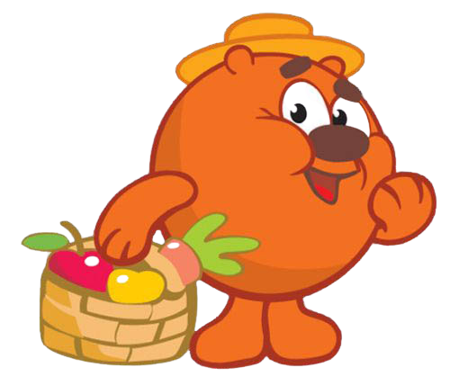
Розгляньте таблицю
Як знайти невідомі величини? Запишіть розв’язання в зошит
570+240=
810г
410–320=
90г
720+260=
980г
950–260=
690г
470–350=
120г
940–220=
720г
Підручник
Ст.24
№123

Slide 8
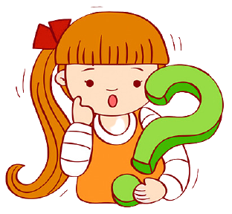
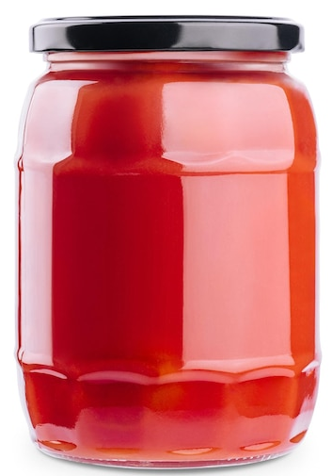
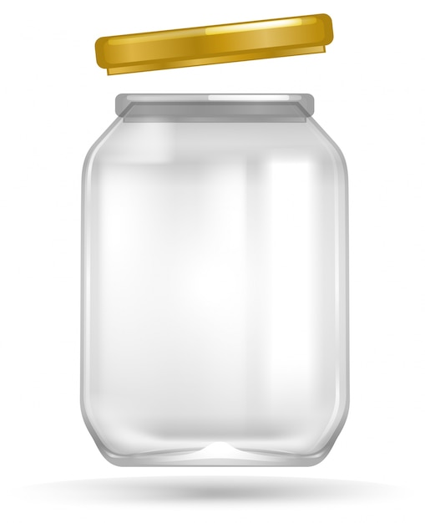
Розв’яжіть задачу
Маса банки з кетчупом становить 510г. Маса порожньої банки — 130г. Скільки грамів кетчупу у двох таких банках?
1) 510 – 130 =
380 (г)
- маса кетчупу
2) 380 + 380 =
760 (г)
Відповідь:
у 2 банках 760 г кетчупу.
Підручник
Ст.25
№124

Slide 9
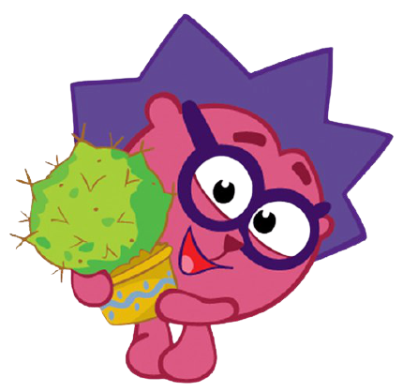
Виконай дії з іменованими числами
Чи всі відомі тобі одиниці довжини записані? Назви одиниці, яких немає. 1 км, 1 см, 1 мм.
1 м
1 дм
300км – 70км =
5мм ∙ 6 + 70мм=
230км
30мм + 70мм=
100мм=
10см=
1дм
47дм + 15дм : 5=
370 м + 5 м ∙ 8 =
47дм + 3дм=
50дм=
5м
370м + 40м=
410м
Підручник
Ст.25
№125-126

Slide 10

Розв’яжіть задачу
Відстань від будинку Уляни до парку становить 290м, а від парку до бібліотеки — на 120м менша. Яку відстань долає Уляна, рухаючись від свого дому до бібліотеки й назад?
290м
На 120м <
1) 290 – 120 =
170 (м)
- від парку до бібліотеки
2) 290 + 170 =
460 (м)
- від дому до бібліотеки
Підручник
Ст.25
№127
3) 460 + 460 =
920 (м)
- від дому до бібліотеки і назад.

Slide 11
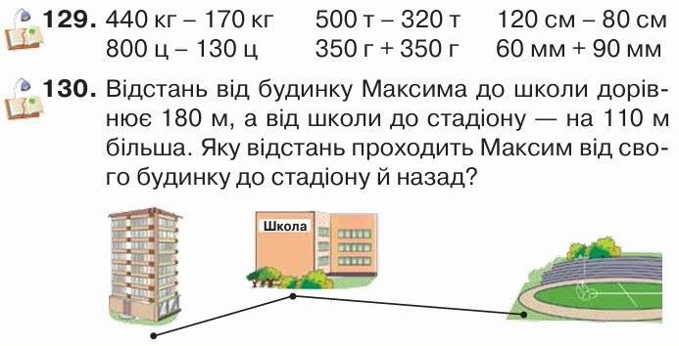

Домашнє завдання
Підручник
Ст.25

Slide 12
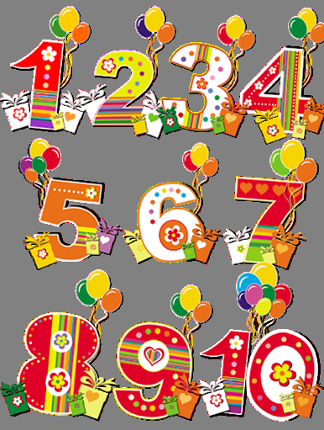



Рефлексія. Вправа «Мікрофон»
Як знайти доданок?
Як знайти відстань вперед і назад?
Обери число, яким оцінюєш свою роботу на уроці

